Slide 1
Online Appointment System
詳細設計書
2026年3月 | React SPA v4（i18n / PWA / 問診票 / 診察履歴 / APPI対応）

Slide 2
目次
1
システム概要
p.4
11
患者向け予約フロー
p.18
2
技術スタック
p.5
12
管理者ダッシュボード
p.19
3
ディレクトリ構成
p.7
13
設定画面
p.20
4
Firestore データモデル
p.8
14
デプロイ構成
p.22
5
Cloud Functions 設計
p.9
15
i18n 多言語対応
p.24
6
予約作成フロー
p.11
16
PWA 対応
p.25
7
認証・認可設計
p.13
17
問診票機能
p.26
8
Firestore セキュリティルール
p.14
18
診察履歴・APPI対応
p.27
9
XSS・入力バリデーション
p.15
19
アクセスログ・リマインダー
p.28
10
レート制限・監査ログ
p.16

Slide 3
1. システム概要
システム目的・主要機能・非機能要件
技術スタック（React SPA v4 + Firebase + Node.js 24 + i18n/PWA）

Slide 4
システム概要
概要
システム目的
主要機能
非機能要件
・鍼灸整骨院向けオンライン予約
・24時間365日受付対応
・管理者はリアルタイムで
予約管理可能
・患者・院側双方の
利便性向上
・患者向け予約フロー
（4ステップ: 日時→情報入力
→確認→完了）
・予約管理ダッシュボード
・設定管理（5タブ）
・ユーザー管理
・パスワード変更強制
・セキュリティ
（12脆弱性修正済み）
・CSP ヘッダー完全実装
・レート制限（DoS対策）
・モバイル対応
・日本語フォント対応
・SSL/TLS（Firebase）

Slide 5
技術スタック
技術
フロントエンド (oas-spa/)
バックエンド
インフラ・ツール
・Vite 6
・React 19
・TypeScript 5
・Tailwind CSS 3.4
・React Router 7
・Firebase v10 SDK
・pdf-lib / fontkit
（PDF 生成）
・clsx / tailwind-merge
・react-i18next（7言語対応）
・vite-plugin-pwa（PWA）
・Firebase Authentication
（Email/Password）
・Cloud Firestore
（asia-northeast1）
・Cloud Functions
（Node.js 24）
・firebase-admin v13
・Resend（メール送信）
・Firebase Hosting
（マルチサイト）
・カスタムドメイン:
oas.kojinius.jp
・さくらインターネット DNS
・Playwright（E2Eテスト）
・python-pptx（設計書生成）

Slide 6
2. アーキテクチャ設計
ディレクトリ構成（oas-spa/ SPA 構造 / i18n / questionnaire追加）
Firestore データモデル（8 コレクション / visit_histories / access_logs）
Cloud Functions 設計（10 functions）
予約作成フロー（createReservation）

Slide 7
ディレクトリ構成
構成
fukumoto-reservation/
├── oas-spa/ # React SPA（患者向け + 管理者）
│ ├── src/
│ │ ├── pages/
│ │ │ ├── booking/ # Index / DateTimeSelect / PatientForm
│ │ │ │ # / Confirm / Complete
│ │ │ ├── admin/ # Dashboard / Settings / ChangePassword / History
│ │ │ ├── questionnaire/ # /questionnaire（問診票）
│ │ │ ├── Cancel.tsx # /cancel
│ │ │ ├── Login.tsx # /login
│ │ │ └── PrivacyPolicy.tsx
│ │ ├── components/ # ui / shared / layout
│ │ ├── contexts/ # Auth / Clinic / Theme / Toast
│ │ ├── hooks/ # useAuth / useAdmin / useReservation etc.
│ │ ├── i18n/ # react-i18next 設定 / 7言語 / 5ネームスペース
│ │ │ └── locales/{ja,en,zh,ko,vi,pt,es}/
│ │ ├── types/ # TypeScript 型定義（questionnaire.ts 追加）
│ │ └── utils/ # cn / date / validation / security / zip
│ │ # questionnairePdf.ts（pdf-lib PDF生成）
│ └── dist/ # ビルド出力
├── functions/index.js # Cloud Functions (10+ functions)
├── firestore.rules # セキュリティルール
└── firebase.json # Hosting マルチサイト設定

Slide 8
Firestore データモデル
DB
コレクション一覧
status・追加コレクション詳細
reservations
id, name, furigana, date, time
phone, status, createdAt
email?, zip?, address?
symptoms?, visitType?,
insurance?, gender?, birthdate?
slots
slotId (date_time 形式)
reservationId（参照）
settings / clinic
clinicName, address, phone
businessHours, holidays
announcement
cancelCutoffMinutes
users / {uid}
mustChangePassword: boolean
audit_logs
event, data, severity, timestamp
questionnaires / {reservationId}
18フィールド / 問診票データ
visit_histories / {id}
（immutable）診察完了記録
→ corrections/ サブコレクション
access_logs
uid, action, targetId, timestamp
reservations.status
・pending → 未確認
・confirmed → 確認済み
・cancelled → キャンセル済
・completed → 診察完了
visit_histories フィールド
・completedAt, completedBy
・（予約データをコピー保存）
・immutable rules:
update/delete 管理者も不可
correctVisitHistory CF のみ
corrections サブコレクションに追記
audit_logs イベント
・reservation.created
・reservation.slot_taken
・reservation.cancelled
・user.created
・user.deleted
・rate_limit.exceeded
access_logs アクション
・view_reservation
・download_questionnaire_pdf
・complete_visit

Slide 9
Cloud Functions 設計（10 functions）
Functions
createReservation
予約作成・メール送信・スロット管理・監査ログ。レート制限・スキーマ検証あり
onRequest
verifyReservation
電話番号照合でキャンセル前の予約照会。電話番号ミスマッチは404で列挙攻撃防止
onRequest
cancelReservation
電話番号照合後 Firestore トランザクションでキャンセル。TOCTOU 修正済み [SEC-8]
onRequest
createAdminUser
管理者作成・admin カスタムクレーム付与・初期パスワード変更フラグ設定
onRequest
listUsers
管理者一覧取得（admin クレーム必須）。メールはマスク表示 [SEC-6]
onRequest
deleteUser
ユーザー削除（admin クレーム必須）
onRequest
sendDailyReminders
翌日予約へのリマインダーメール一括送信（opt-in 患者のみ）
onSchedule
completeVisit
診察完了処理: visit_histories 保存 + status=completed。admin クレーム必須
onRequest
correctVisitHistory
診察履歴訂正（APPI第34条）: corrections サブコレクションに immutable 追記
onRequest
optOutReminder
HMAC-SHA256 トークン検証後 reminderConsent=false に更新（メール配信停止）
onRequest

Slide 10
予約作成フロー（createReservation）
フロー
①
レート制限チェック
5 req/min per IP。超過時は 429 を返す
②
入力バリデーション
必須フィールド・型・長さ・電話番号・メール形式を検証
③
スロット競合チェック
slots/{date_time} を transaction.get で確認。取得済みなら SLOT_TAKEN
④
reservations ドキュメント作成
Firestore transaction 内で atomic に作成
⑤
スロット予約
slots/{date_time} に reservationId を書き込み（同一 transaction）
⑥
メール送信（非同期）
Resend API で患者・院双方に確認メール送信
⑦
監査ログ記録
reservation.created イベントを audit_logs に保存

Slide 11
3. セキュリティ設計
認証・認可設計（admin クレーム・初期パスワード強制変更）
Firestore セキュリティルール（isAdmin / isValidReservation）
XSS・入力バリデーション（SEC-12/15）
レート制限・監査ログ・その他修正（12 脆弱性対応済み）

Slide 12
認証・認可設計
Auth
## 認証方式
・Firebase Authentication（Email / Password）
・管理者: admin カスタムクレーム（server-side 付与のみ）
・セッション: browserSessionPersistence（タブ閉じでセッション消滅）
## 認可ルール
・患者向けページ（/、/cancel、/privacy-policy）: 認証不要
・管理者ページ（/admin、/admin/settings）: admin クレーム必須
・Firestore Rules: isAdmin() カスタム関数で厳密チェック
## 初期パスワード強制変更
・createAdminUser 時に mustChangePassword=true を Firestore に保存
・AdminLayout: mustChangePassword=true なら /admin/change-password?forced=1 に強制リダイレクト
・パスワード変更完了後に mustChangePassword=false に更新（本人のみ許可）
## パスワードリセット
・sendPasswordResetEmail で再設定リンク送信
・/auth-action でメール認証アクション処理

Slide 13
Firestore セキュリティルール
Security
// デフォルト拒否（全ルートを安全側に倒す）
match /{document=**} { allow read, write: if false; }
// isAdmin(): admin カスタムクレームで判定
function isAdmin() {
return request.auth != null && request.auth.token.admin == true;
}
// isValidReservation(): 必須フィールド・型・長さを検証
match /reservations/{id} {
allow read, update, delete: if isAdmin();
allow create: if isAdmin() && isValidReservation(request.resource.data);
// 未認証クライアントからの直接書き込みは全て拒否 [SEC-18]
}
match /slots/{slotId} {
allow read: if true; // カレンダー表示のため公開
allow write: if isAdmin();
}
match /users/{userId} {
allow read: if request.auth.uid == userId; // 本人のみ
allow write: if isAdmin();
allow update: if request.auth.uid == userId
&& request.resource.data.diff(resource.data)
.affectedKeys().hasOnly(['mustChangePassword']);
}
match /audit_logs/{logId} { allow read, create: if isAdmin(); }
match /settings/{settingId} { allow read: if true; allow write: if isAdmin(); }

Slide 14
XSS・入力バリデーション
Security
クライアントサイド対策
サーバーサイド・インフラ対策
## JSX 自動エスケープ
・React JSX は {value} を自動エスケープ
・innerHTML 直接操作を排除
## 入力バリデーション (utils/validation.ts)
・isStrongPassword(): 4 カテゴリ必須
(大文字・小文字・数字・記号)
・isValidEmail(): RFC 準拠
連続ドット・末尾ドット拒否
・toHankaku(): 全角→半角正規化
(utils/security.ts)
## 郵便番号 API 検証 [SEC-12]
・Array.isArray() チェック
・各フィールドは string && slice(0,50)
## Cloud Functions バリデーション
・validatePasswordComplexity()
・validateEmail()
・全 Cloud Function で実施
## CSP ヘッダー [SEC-15]
・firebase.json で全ルールを設定
・script-src: *.firebase*, CDN のみ
・connect-src: *.run.app,
zipcloud, holidays-jp
・frame-src: Google Maps
・X-Frame-Options: SAMEORIGIN
・X-Content-Type-Options: nosniff
・Strict-Transport-Security
## 監査ログ [SEC-14]
・auditLog() でセキュリティ
イベントを GCP Cloud Logging へ

Slide 15
レート制限・監査ログ・その他修正
Security
## レート制限 [SEC-11]
・全 Cloud Function に IP ベースのレート制限を実装
・5 req/min per IP（60 秒スライディングウィンドウ・インメモリ Map）
・超過時: 429 Too Many Requests を返し rate_limit.exceeded イベントをログ
## キャンセル競合防止 TOCTOU 修正 [SEC-8]
・cancelReservation は Firestore transaction 内で再度ステータスを確認
・同時キャンセルリクエスト時の二重キャンセルを防止
## その他セキュリティ修正
・[SEC-3] 予約照会を verifyReservation CF 経由に移行（電話番号照合必須）
・[SEC-4] createAdminUser: Firestore 書き込み失敗時は Auth ユーザーもロールバック
・[SEC-5] キャンセルを cancelReservation CF 経由に移行（未認証 update 廃止）
・[SEC-6] 管理者 UI でメールアドレスをマスク表示
・[SEC-10] window グローバル関数を廃止（addEventListener に移行）
・[SEC-13] Firebase API キー — Won't Fix（公式設計・ドメイン/API 制限済み）

Slide 16
4. 画面設計
患者向け予約フロー（4 ステップ）
管理者ダッシュボード（KPI / 検索 / 詳細モーダル / completeVisit）
設定画面（6 タブ / ポリシー・APPI対応）

Slide 17
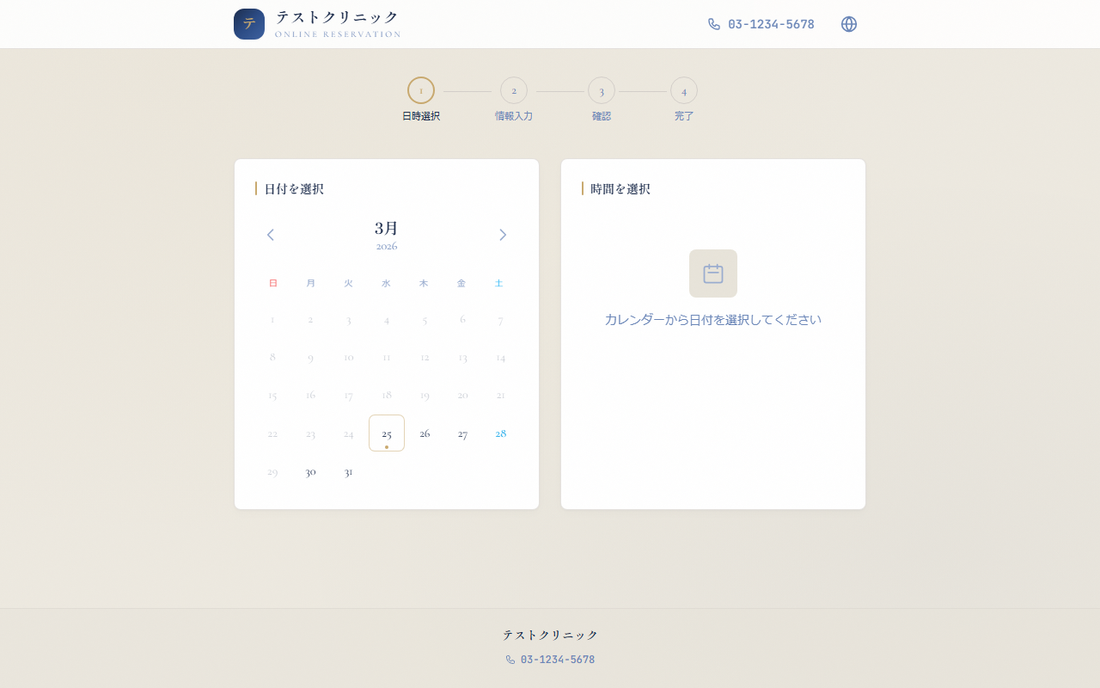
患者向け予約フロー（4ステップ）
画面
## Step 1: 日時選択
・カレンダーで希望日を選択
・利用可能な時間枠をクリック
## Step 2: 情報入力
・氏名・ふりがな・電話番号
・郵便番号→住所自動補完
・初診/再診・保険有無
## Step 3: 確認
・入力内容の最終確認
## Step 4: 完了
・予約ID 発行
・確認メール自動送信

Slide 18
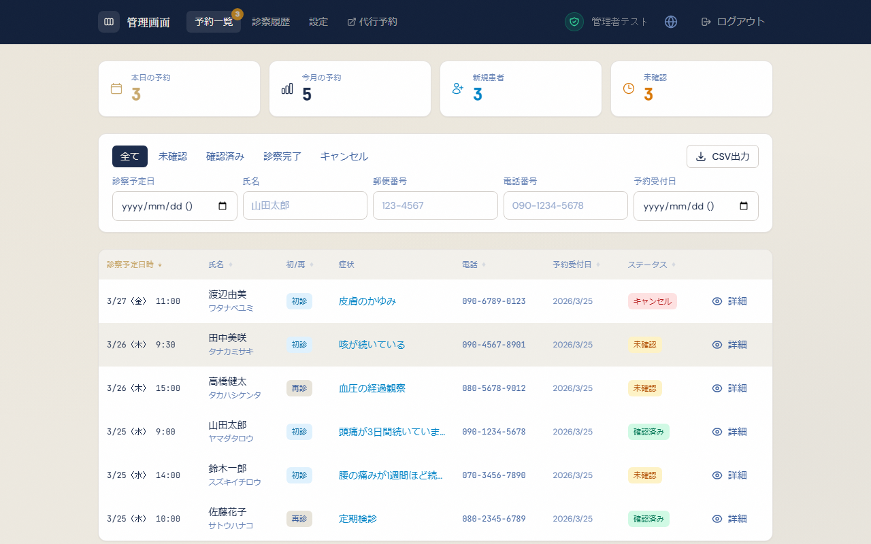
管理者ダッシュボード（/admin）
画面
## KPI カード（4種）
・本日の予約数
・今月の予約数
・新規患者数
・未確認件数
## 予約一覧
・ステータス・日付・キーワード
・郵便番号・電話番号で絞り込み
・行クリックで詳細モーダル
・ソート可（複数列対応）
## 詳細モーダル
・ステータス変更
・診察完了（visit_histories 保存）
・問診票PDF ダウンロード（pdf-lib）
・キャンセル（理由選択必須）
## アクセスログ
・詳細モーダル閲覧: logAccess()
・問診票PDF DL: logAccess()
## エクスポート
・CSV ダウンロード

Slide 19
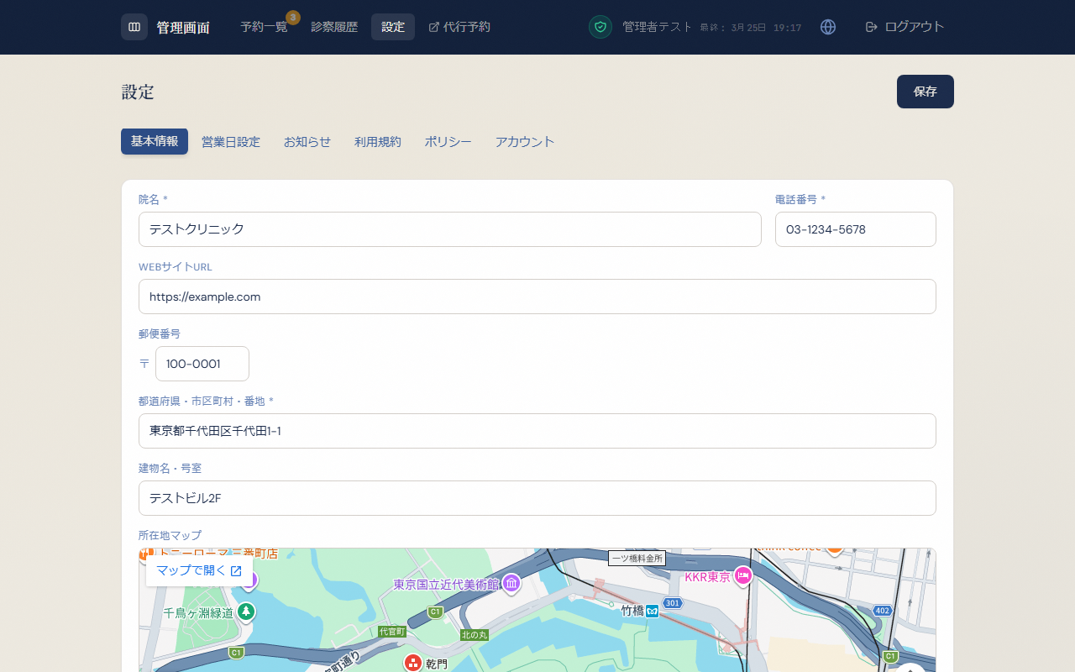
設定画面（/admin/settings）
画面
## タブ構成（6 タブ）
・基本情報
院名・住所・電話番号・Google Maps
・営業日設定
曜日別 ON/OFF + AM/PM 時間設定
タイムラインバー・休日管理
・お知らせ
バナー設定・メンテナンスモード
・利用規約
規約テキスト・バージョン管理
・ポリシー
PP・要配慮同意・保存期間
患者権利窓口（APPI 第28〜30条）
リマインダーメール ON/OFF
・アカウント
管理者一覧・追加・削除
パスワード変更リンク
## 保存
・「保存」ボタンで Firestore に
即時反映（merge: true）

Slide 20
5. 新機能（v4 エンハンス）
i18n 多言語対応（react-i18next / 7言語 / 5ネームスペース）
PWA 対応（vite-plugin-pwa / Workbox / offline cache / InstallBanner）
問診票機能（/questionnaire / 18フィールド / pdf-lib PDF出力）
診察履歴・APPI訂正権（completeVisit CF / visit_histories / corrections）
アクセスログ・リマインダーopt-out（logAccess / HMAC-SHA256）

Slide 21
i18n 多言語対応
新機能
構成・対応言語
実装詳細
## ライブラリ
・react-i18next
・i18next-browser-languagedetector
## 対応言語（7言語）
・ja 日本語（デフォルト）
・en 英語
・zh 中国語（簡体字）
・ko 韓国語
・vi ベトナム語
・pt ポルトガル語
・es スペイン語
## ネームスペース（5種）
・common 共通
・admin 管理者画面
・booking 予約フロー
・toast 通知
・questionnaire 問診票
## LanguageSwitcher
・ヘッダーに variant=header で表示
・患者・管理者両方のヘッダーに配置
## 初期化（i18n/index.ts）
・I18nextProvider でアプリをラップ
・ブラウザ言語を自動検出
・fallbackLng: ja
## 翻訳ファイル構成
src/i18n/locales/
{lang}/
common.json
admin.json
booking.json
toast.json
questionnaire.json
## 使い方
const { t } = useTranslation('admin');
t('dashboard.kpi.todayReservations')
## PDF出力での多言語対応
・問診票PDFラベルは t() で取得
・管理者の表示言語に応じて出力

Slide 22
PWA 対応
新機能
技術構成
オフライン・インストール
## ライブラリ
・vite-plugin-pwa
・Workbox（Service Worker 生成）
## vite.config.ts 設定
・VitePWA プラグイン追加
・registerType: autoUpdate
・workbox:
globPatterns: ['**/*.{js,css,html}']
runtimeCaching で API キャッシュ
## Web App Manifest
・name: OAS 予約システム
・short_name: OAS
・display: standalone
・theme_color: #1A2B4A（ネイビー）
・background_color: #F8F5EE（クリーム）
・icons: 192px / 512px
## オフラインキャッシュ戦略
・Shell (HTML/CSS/JS): precache
・静的アセット: CacheFirst
最大30日 / 60エントリ
・Firebase API: NetworkFirst
オフライン時はキャッシュから提供
## InstallBanner コンポーネント
・beforeinstallprompt イベントを
キャプチャして表示
・「ホーム画面に追加」ボタン
・一度閉じると localStorage に
dismissed=true を保存
## Service Worker 更新
・autoUpdate: バックグラウンドで
自動更新・即時適用
・skipWaiting: true

Slide 23
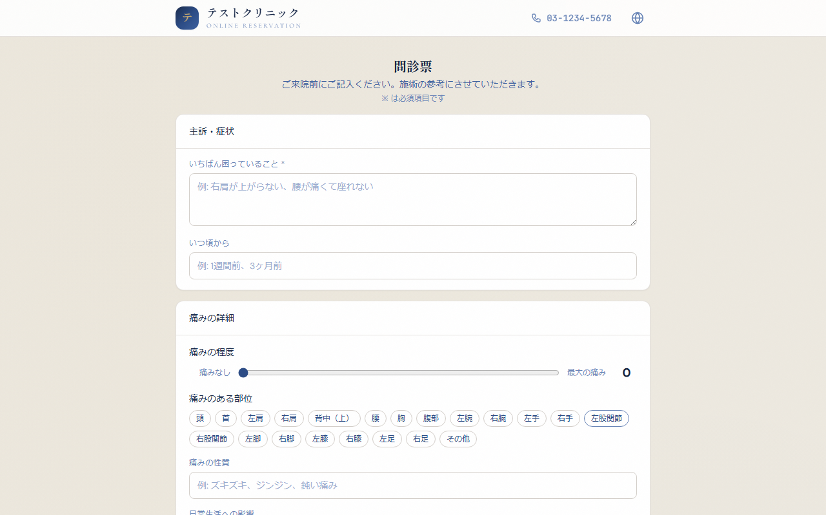
問診票機能（/questionnaire）
新機能
## ルート
・/questionnaire?id={reservationId}
予約確認メール内リンクから遷移
## 18フィールド（5セクション）
《主訴・症状》
・主訴 / 発症時期 / 痛み程度
・痛みの部位（複数選択）
・痛みの性質 / 日常生活への影響
《既往歴・治療状況》
・既往歴 / 現在の通院
・服用中の薬 / アレルギー / 手術歴
《生活習慣》
・睡眠 / 食事 / 運動 / ストレス
《その他》
・妊娠の可能性（3択）
・希望する施術 / その他
## データ保存
・questionnaires/{reservationId}
に Firestore 保存
## PDF出力
・generateQuestionnairePdf()
・pdf-lib + fontkit
・ファイル名:
問診票_{氏名}_{日付}.pdf

Slide 24
診察履歴・APPI訂正権対応
新機能
診察履歴（completeVisit CF）
APPI 訂正権（第34条）
## 診察完了フロー
① 管理者が詳細モーダルで
「診察完了」ボタンをクリック
② 確認ダイアログ表示
③ completeVisit CF 呼び出し
（admin クレーム必須）
④ visit_histories/{id} に
予約データをコピー保存
⑤ reservations.status
= completed に更新
## visit_histories コレクション
・completedAt: 診察完了日時
・completedBy: 管理者UID
・予約全フィールドをコピー
・immutable Firestore ルール:
管理者も update/delete 不可
（CF のみ書き込み可）
## 診察履歴ページ
・/admin/history
・検索・ページネーション（20件）
・CSV 出力
・詳細モーダル
## correctVisitHistory CF
・admin クレーム必須
・訂正理由必須入力
・corrections サブコレクション
に immutable 追記
（元レコードは更新しない）
## 訂正可能フィールド
・氏名 / ふりがな
・生年月日 / 郵便番号
・住所 / 電話番号 / メール
・初診/再診 / 保険証
・性別
## 訂正不可フィールド
・症状（施術者判断記録）
・診察日時 / 完了者
・伝達事項
## 追記（addendum）
・症状等は直接訂正不可
・addendum フィールドで
事実誤記の補足説明可能
## 通知
・患者メールアドレスがあれば
訂正完了メール送信
・未登録時は手動通知を促す

Slide 25
アクセスログ・リマインダーopt-out
新機能
アクセスログ（logAccess）
リマインダーメール opt-out
## 目的
・個人情報アクセスの証跡管理
・APPI 対応・内部統制
## ログ記録タイミング
・詳細モーダル閲覧
action: view_reservation
targetId: reservationId
data: { patientName }
・問診票PDFダウンロード
action: download_questionnaire_pdf
targetId: reservationId
data: { patientName }
・診察完了処理
action: complete_visit
（CF側でも記録）
## コレクション
access_logs
・uid: 操作者UID
・action: アクション種別
・targetId: 対象ドキュメントID
・timestamp: 操作日時
・data: 付帯情報
## Firestore ルール
・admin のみ read/create 可
## フロー
① 予約確認メールに
opt-out URL を記載
（HMAC-SHA256 トークン付き）
② 患者がリンクをクリック
③ optOutReminder CF に
GET リクエスト
④ トークン検証
HMAC-SHA256(reservationId,
SECRET_KEY) と照合
⑤ 一致した場合:
reservations/{id}
.reminderConsent = false
に更新
## セキュリティ
・トークンは URL-safe Base64
・SECRET_KEY は
Firebase Secret Manager で管理
・トークン不一致: 403 Forbidden
## opt-in 設定（Settings）
・ポリシータブで機能 ON/OFF
・ON 時: 予約フォームに
「リマインダーメールを受け取る」
チェックボックスを表示
・患者が同意した場合のみ
sendDailyReminders で送信

Slide 26
6. 運用・デプロイ
Firebase Hosting マルチサイト構成
デプロイコマンド（--only スコープ厳守）
レガシー URL リダイレクト

Slide 27
デプロイ構成
運用
## Firebase Hosting マルチサイト
・portfolio: kojinius.jp
・oas: oas.kojinius.jp ← OAS SPA の配信先
## デプロイコマンド（スコープ指定を厳守）
# Firestore ルール
firebase deploy --only firestore:rules --project project-3040e21e-879f-4c66-a7d
# Cloud Functions
firebase deploy --only functions --project project-3040e21e-879f-4c66-a7d
# Hosting (OAS SPA + portfolio)
firebase deploy --only hosting:oas,hosting:portfolio --project project-3040e21e-879f-4c66-a7d
## レガシー URL リダイレクト
・旧 MPA URL（/index.html 等）→ SPA ルート（/）に 301 リダイレクト
・クライアントへ旧 URL を案内済みの場合も自動転送
## Firebase プロジェクト
・project-3040e21e-879f-4c66-a7d（AMS と共有）

Slide 28
Online Appointment System
詳細設計書 以上
oas.kojinius.jp

